Slide 1
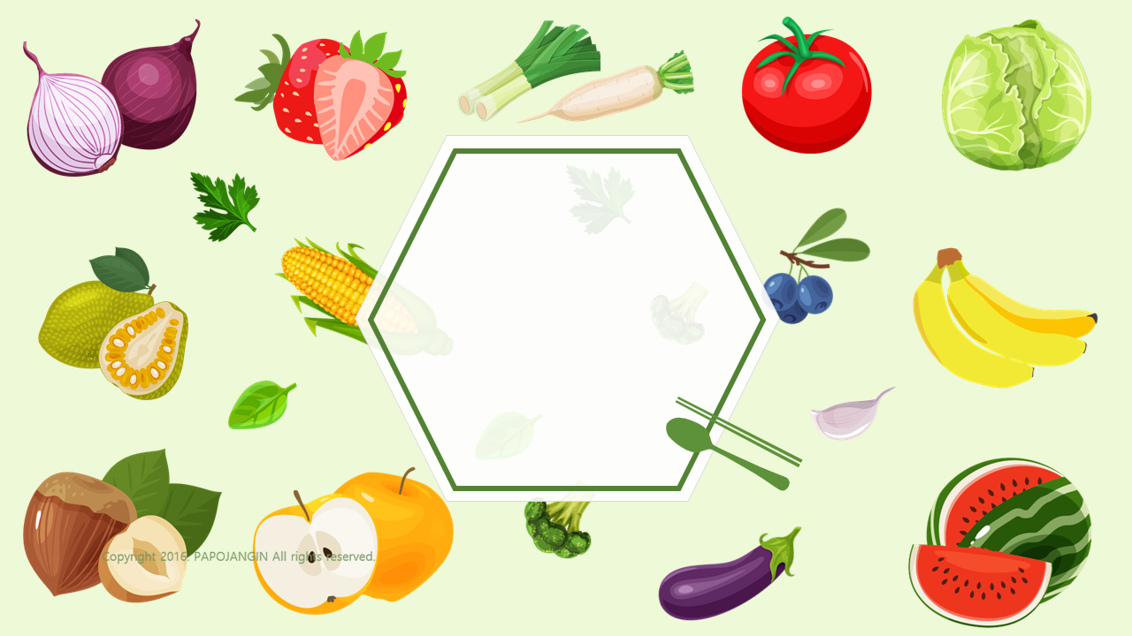
Use
Case
Diagram

Slide 2

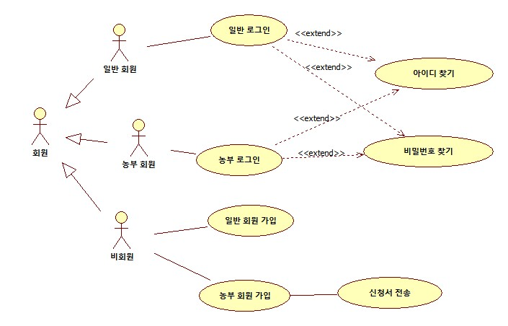
로그인/회원가입

Slide 3
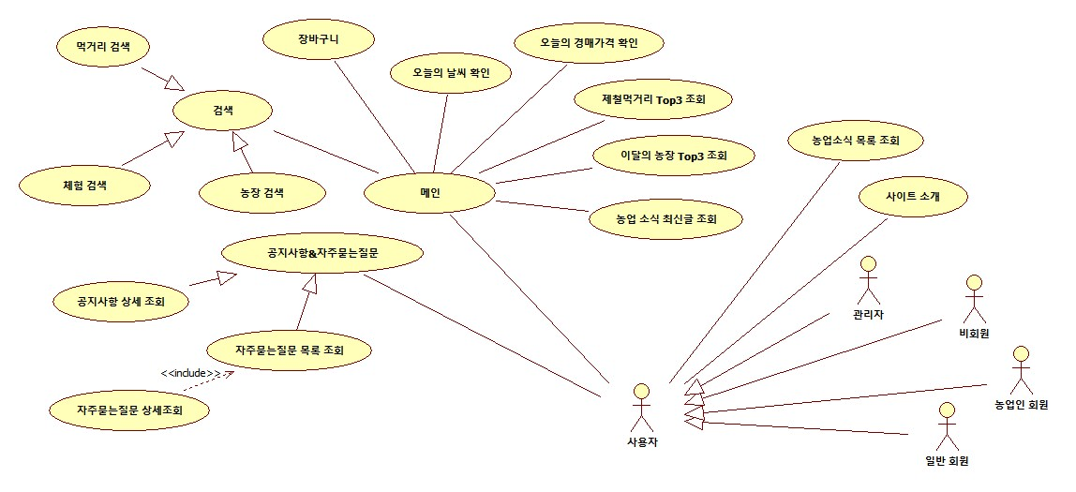
메인 페이지

Slide 4
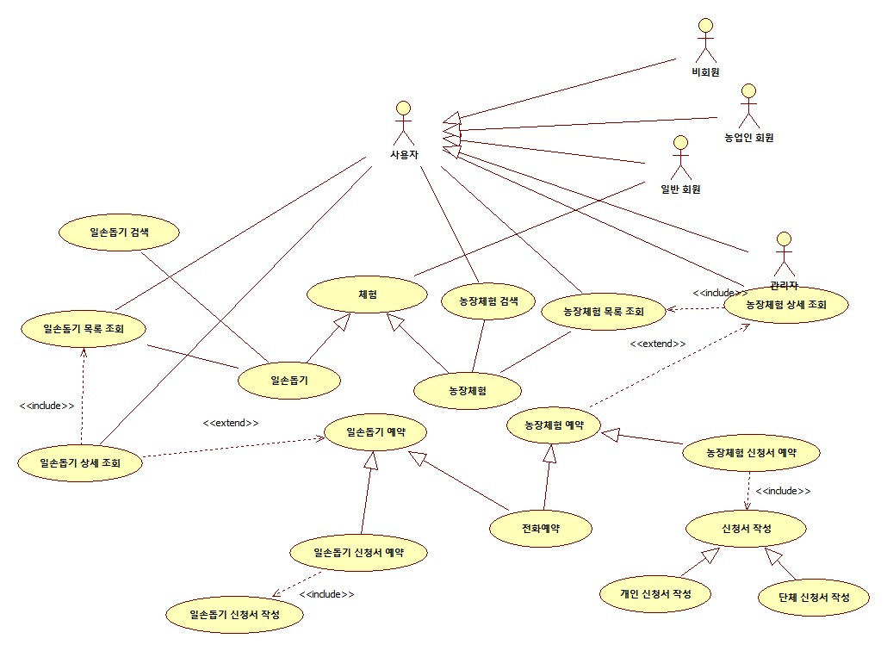
체험 신청

Slide 5
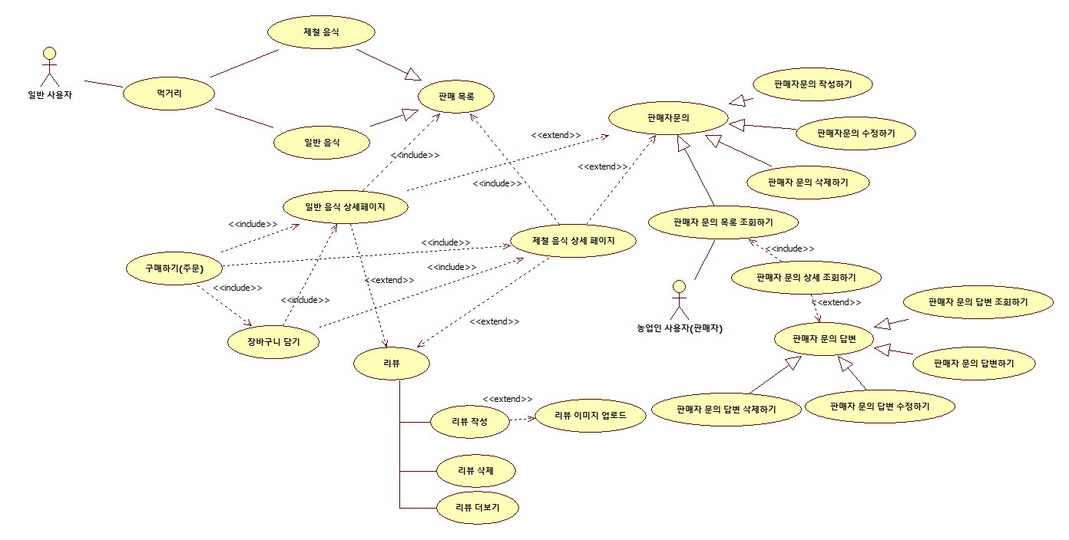
먹거리(판매) 페이지

Slide 6
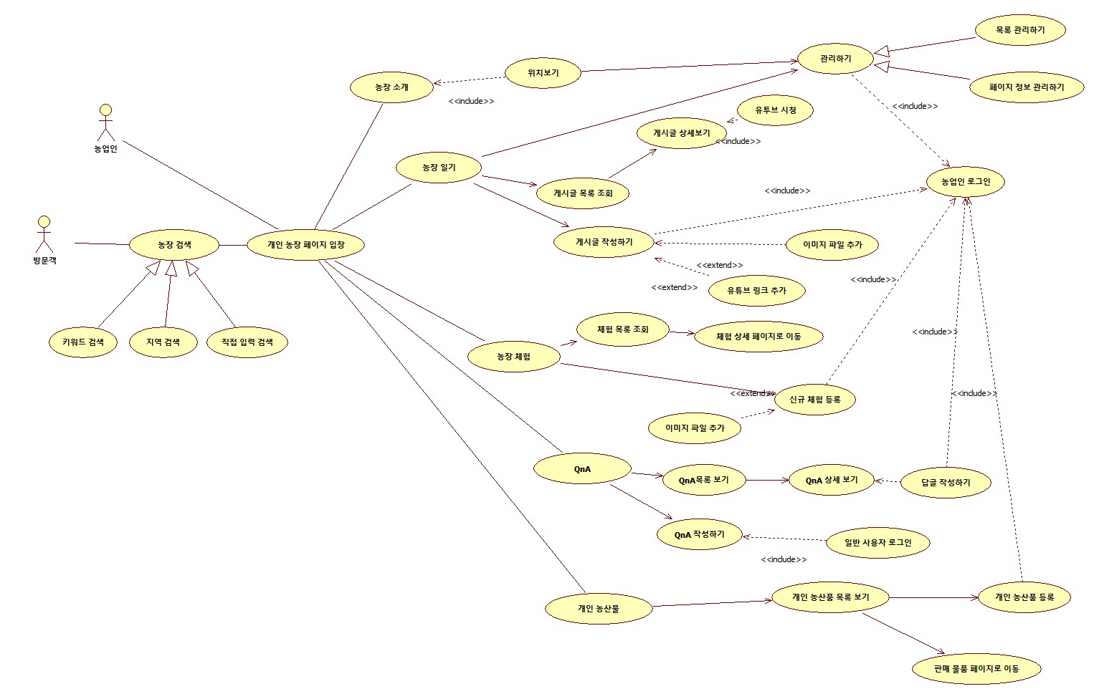
농장 페이지(전체)

Slide 7
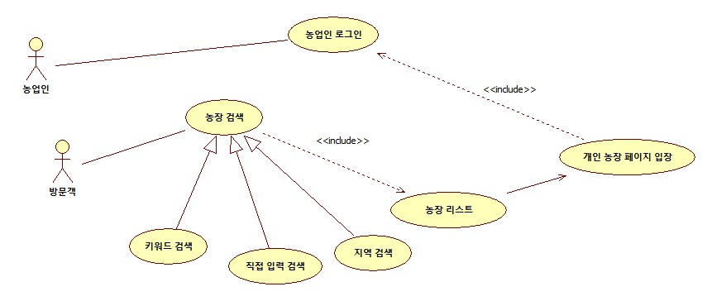
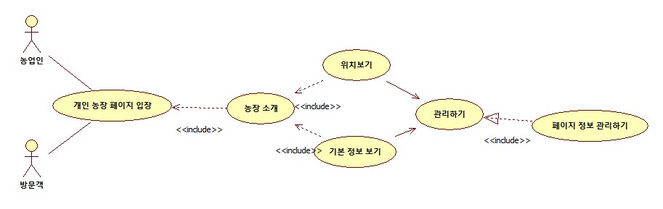
농장 페이지 - 들어가기/농장 소개

Slide 8
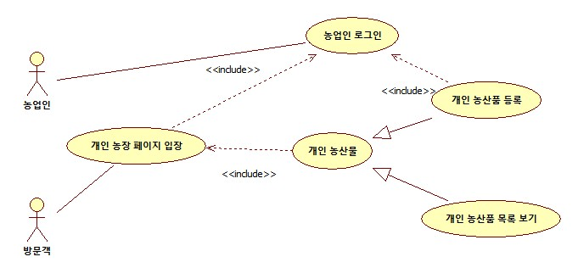
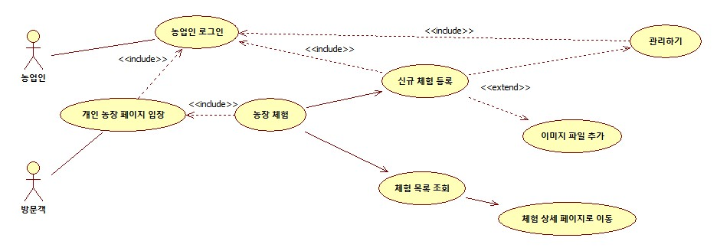
농장 페이지 – 농산품, 농장 체험

Slide 9
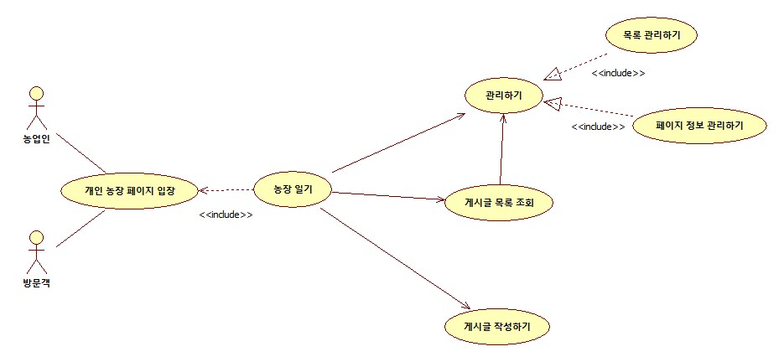
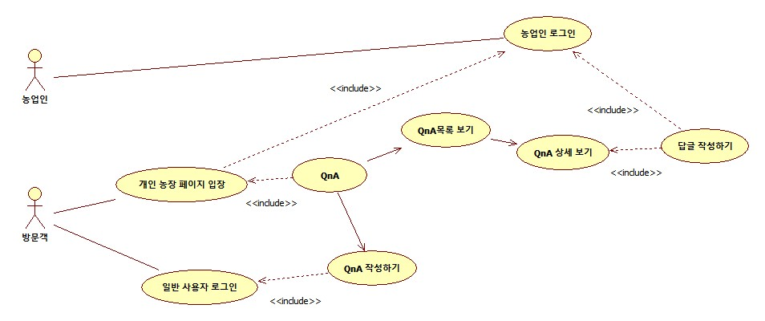
농장 페이지 – 농장 일기, Q&A

Slide 10
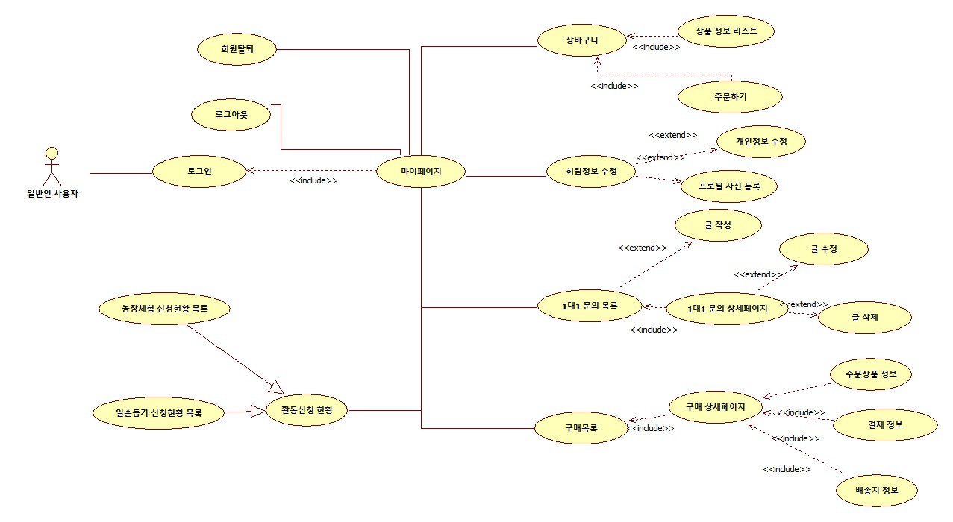
일반 회원 마이페이지

Slide 11
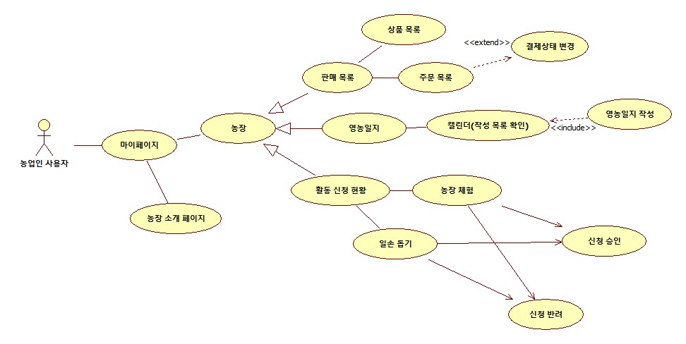
농부 회원 마이페이지

Slide 12
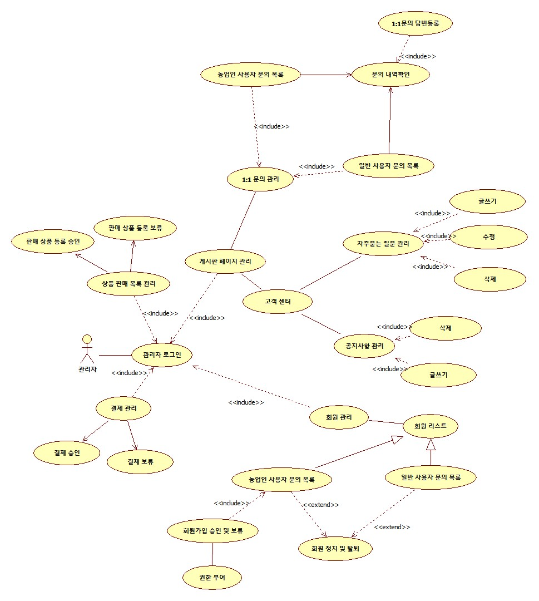
관리자 전체

Slide 13
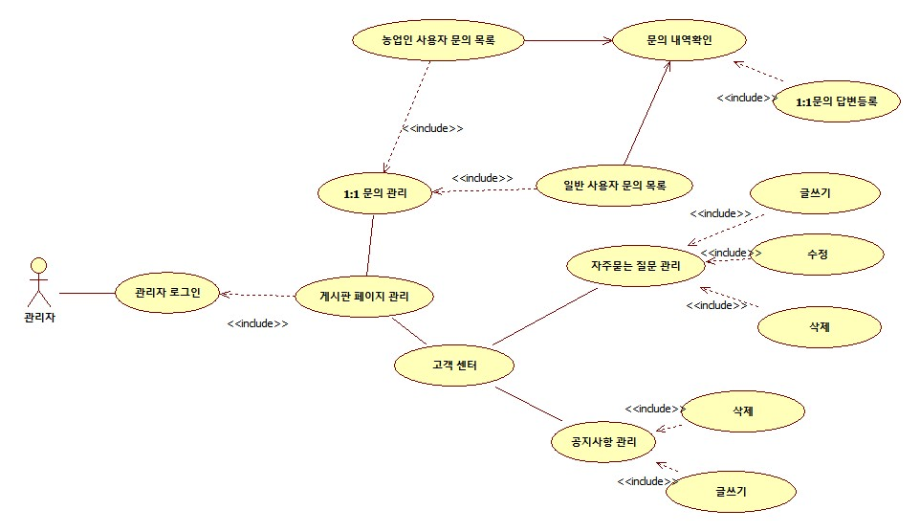
관리자 게시판 관리

Slide 14
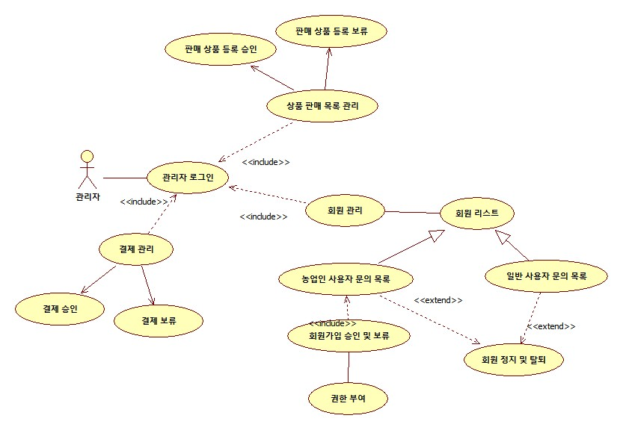
관리자 결제/회원/판매 관리

